Slide 1
Felvételi a Kőbányai Szent László Gimnáziumban
Tanulói tájékoztató 2025. november

Slide 2


Slide 3
Kiknek ajánljuk magunkat? Tervezet
Rövid iskola ismertetés
Kiket várunk?
Milyen osztályokat indítunk
Osztályok és tagozatok specialitásai
Szóbeli vizsgák

Slide 4
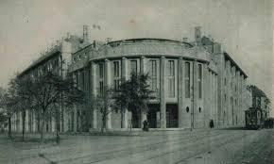
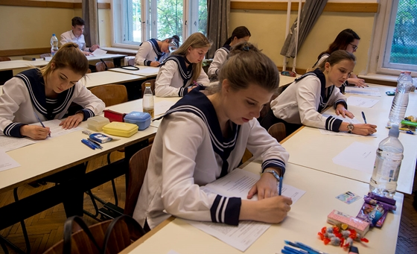

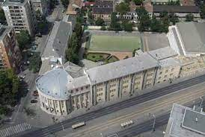
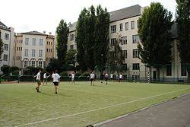


Slide 5
Tantestület és diákság
Kinek miért jó itt?
Tanár és diák szempontból
Diák élet a gimnáziumban
Mire jó a gimnázium?
szakma
egyetem

Slide 6
Hány iskolát jelöljünk be? Hogyan jelöljem be az osztályokat?

Slide 7
50

Slide 8
60

Slide 9
65

Slide 10
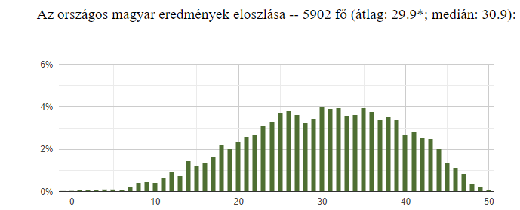
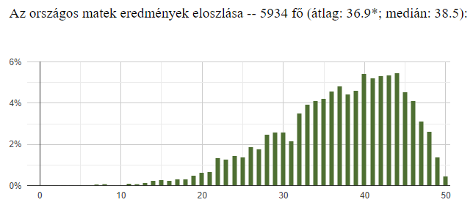
statisztika

Slide 11
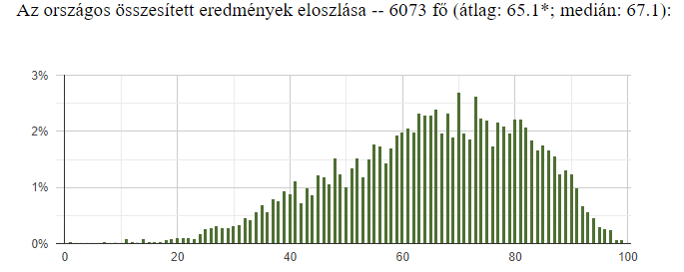
2023-as összesített statisztika

Slide 12
Képzésink & jellemzőik
5 éves
A osztály
E osztály
F osztály
4 éves
B osztály
C osztály
D osztály

Slide 13
Nyelvoktatás
Nyelvi előkészítős osztályok
Első nyelv választása
Második nyelv választása
Szintfelmérés
Csoportbontások

Slide 14
A felvételi értékelése az alábbiak szerint történik:
70 pont a felvételin nyújtott teljesítmény;
30 pont az általános iskolai eredmények alapján (Hozott pontszám).

Slide 15
Hozott pontok számítása 1
Tantárgy | évfolyam | pont
Magyar nyelv | 5-8. | max. 20p
Irodalom | 5-8. | max. 20p
Idegen nyelv | 5-8. | max. 20p
Történelem | 5-8. | max. 20p
Matematika | 5-8. | max. 20p
Földrajz | 7-8. | max. 10p
Fizika | 7-8. | max. 10p
Kémia | 7-8. | max. 10p
Biológia | 7-8. | max. 10p
Összesen: |  | 140p

Slide 16
Hozott pontok számítása 2
Magyar nyelv | 7-8. | max. 10p |  | Földrajz | 7-8. | max. 10p
Irodalom | 7-8. | max. 10p |  | Fizika | 7-8. | max. 10p
Idegen nyelv | 7-8. | max. 10p |  | Kémia | 7-8. | max. 10p
Történelem | 7-8. | max. 10p |  | Biológia | 7-8. | max. 10p
Matematika | 7-8. | max. 10p
Összesen: |  | 50p x 2 + 40p =140 pont

Slide 17
2025. Évi jelentkezés szakok szerint

Slide 18
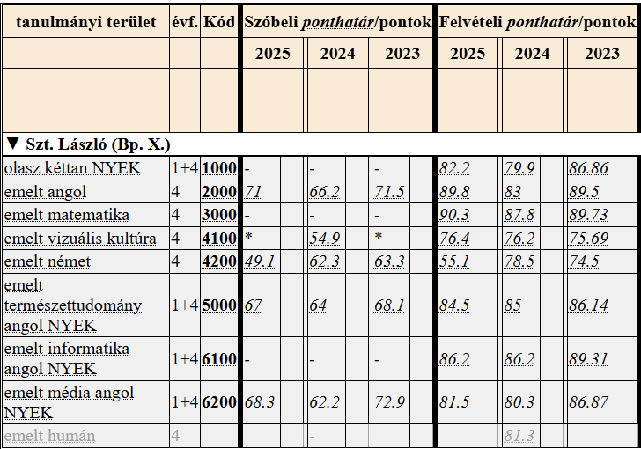
Ponthatárok változásai

Slide 19
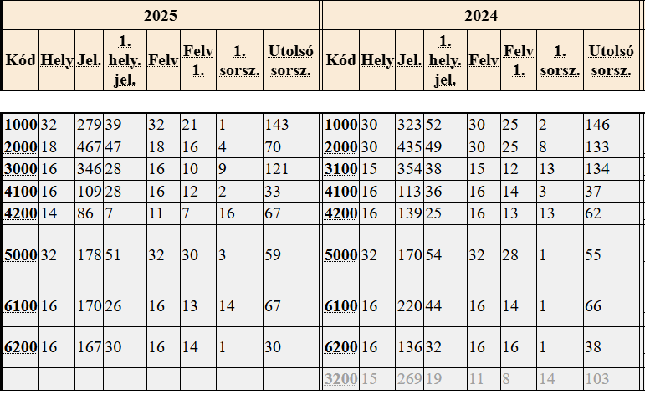
https://sulinavigator.hu/pontszamolo.php

Slide 20
Megnevezés | Tanulmányi terület kódja | Szóbeli vizsga | Alkalmassági vizsga
Magyar-olasz két tanítási nyelvű osztály | 1000 | nincs | nincs
Emelt szintű angol nyelv | 2000 | angol nyelv | nincs
Emelt szintű matematika | 3100 | nincs | nincs
Emelt szintű humán | 3200 | nincs | nincs
Emelt szintű vizuális kultúra | 4100 | nincs | rajz
Emelt szintű német nyelv | 4200 | Nincs! | nincs
Emelt szintű természettudományi osztály | 5000 | biológia, kémia | nincs
Emelt szintű informatika | 6100 | nincs | nincs
Emelt szintű médiaismeret (tömegkommunikáció – mozgóképkultúra) | 6200 | szövegértés | nincs

Slide 21
Tagozat (kód) | Magyar | Matema-tika | 3. Tárgy szóbeli/alkalmassági |  | Szóbelire / alkalmassági vizsgára behívottak száma
 |  |  | megnevezése | pontszáma
 | X | Y |  | Z
Magyar-olasz két tanítási nyelvű (1000)​ | 40 | 30
Emelt angol nyelv (2000) | 25 | 25 | angol | 20 | 120
Emelt matematika (3100) | 25 | 45
Emelt humán (3200) | 45 | 25
Emelt vizuális kultúra (4100) | 25 | 25 | rajz | 20 | 90
Emelt német (4200) | 45 | 25
Biológia-kémia (5000) | 25 | 25 | biológia-kémia | 20 | 90
Informatika (6100) | 30 | 40
Médiaismeret (Tömegkommunikáció) (6200) | 35 | 20 | szövegértés | 15 | 90

Slide 22

www.szlgbp.hu
Beiskolázás /
Érdeklődőknek /
Bővebb információ a szóbeli vizsgáról

